Slide 1
ЧТО? ПОЧЕМУ?
КАК?
Кристина Витальевна Бармута
МБОУ "Лицей №69"

Slide 2
Обратимся к бессознательному

Slide 8
Инклюзивное пространство
=
Инклюзивная
инфраструктура
Инклюзивная
социальная среда

Slide 9
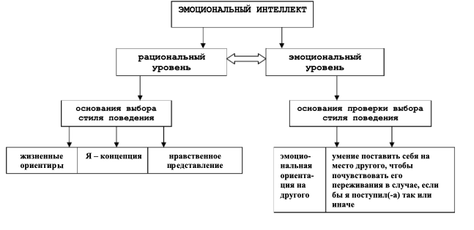

Slide 10
Этапы технологии
"Что? Почему? Как?
1
Эмоциональная ситуация
2
Оценка ситуации
3
Эмоциональный отклик
4
Обогащение социального опыта

Slide 11
Не дожидаемся определенного возраста.
Посмотреть и обсудить социальный ролик, вместе с ребенком
Ограниченные возможности здоровья не мешают и не ограничивают возможностей человека
Люди так не делятся

